Slide 1

TECHNOWIZZ 2026
Téma č. 2:
Management / databáze brusných kotoučů

Slide 2
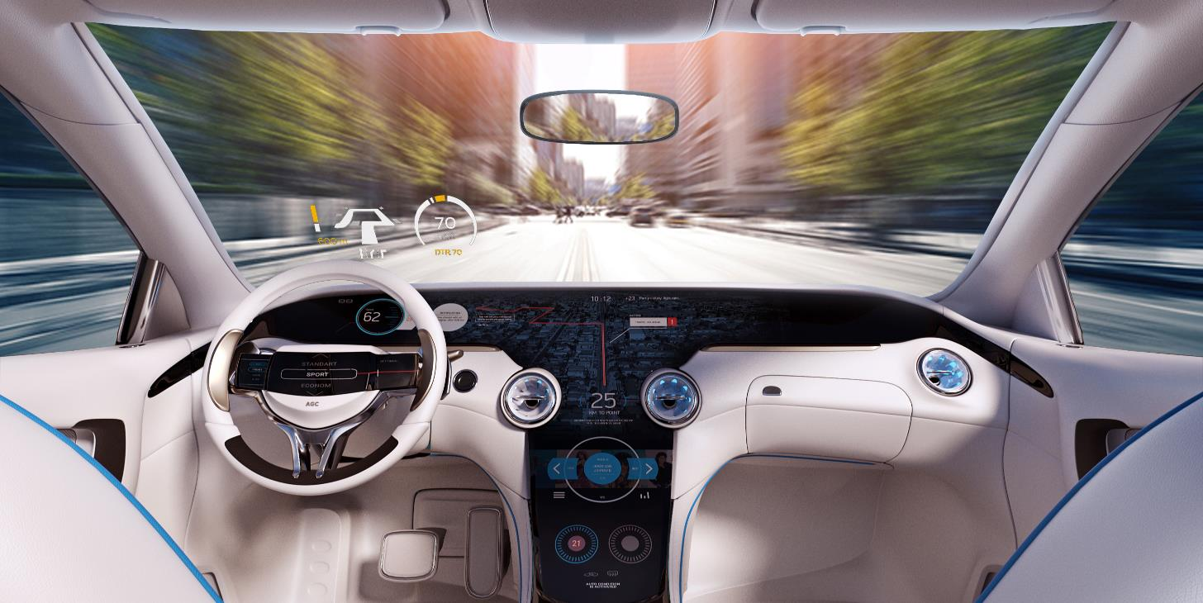


Management / databáze brusných kotoučů
AGC Automotive Czech a.s.

Slide 3
Úvod
Při opracování (broušení) hrany bočních skel se ve výrobě používají diamantové brusné kotouče.
Pro jednotlivé typy výrobku se používají různé velikosti brusných kotoučů s rozdílným typem designu od různých výrobců (dodavatelů).
Životnost kotoučů je omezena. Po určité době se musí kotouč vyřadit z procesu, nebo být poslán na re profilaci (oživení)
Kotouče se skladují na několika lokacích (výrobní linky, sklady, prostor re profilace)
3

Slide 4
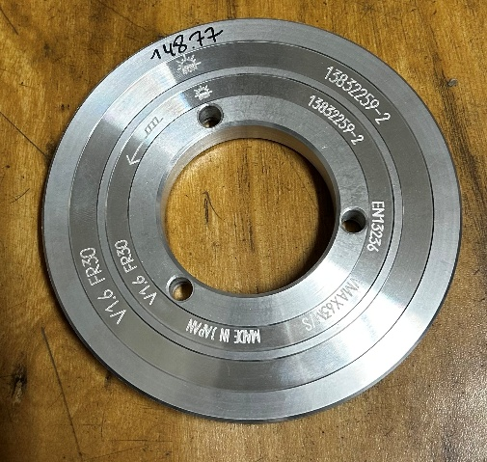
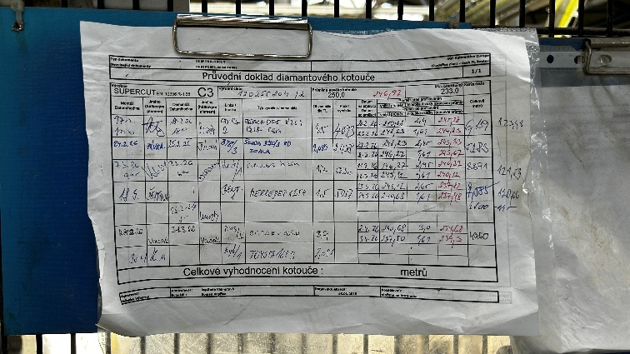
Úvod
Každý kotouč má na sobě od výrobce unikátní výrobní číslo.
  Charakter čísla kotouče (velikost, písmo, počet znaků) se může lišit s ohledem na dodavatele
  Další označení (např. labelem s QR kódem je neudržitelné z
  důvodu degradace labelu během procesu)
Informace o průběhu využití jednotlivých kotoučů
zapisovány do karty operátorem
4

Slide 5
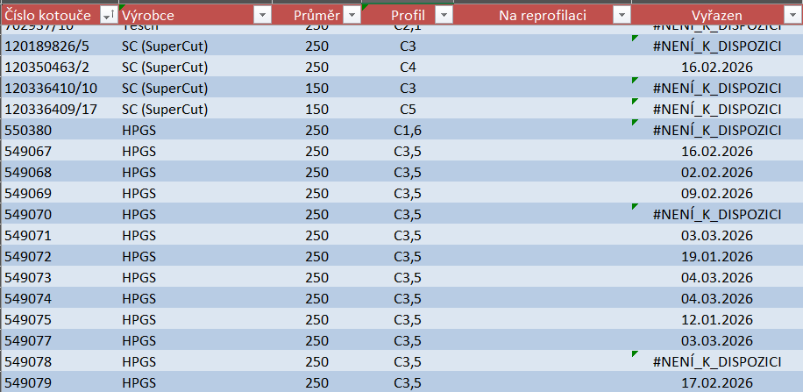
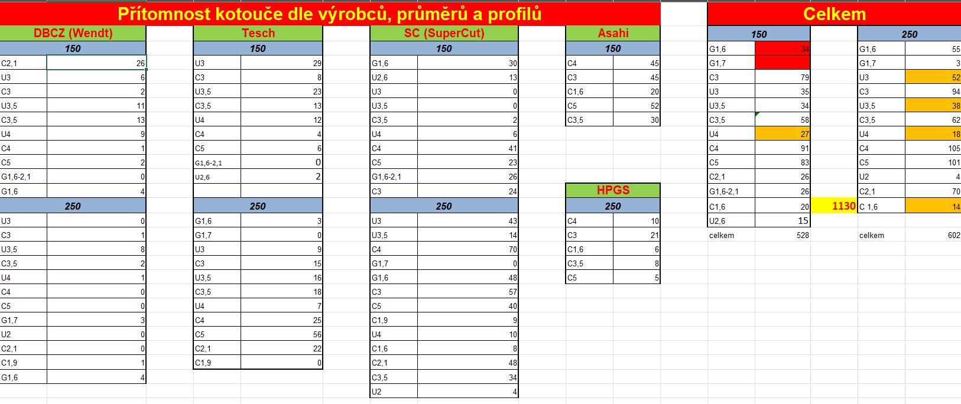
Popis problému
Kotouč se po příjmu zapíše do excel databáze pro základní přehled o přítomnosti jednotlivých typů kotoučů
5

Slide 6
Popis problému
Excel databáze obsahuje pouze základní informace
Administrace zahrnuje příliš mnoho manuálních vstupů
Excel + papír
Nejsou známy přesné lokace kotoučů
Není ucelený přehled o skladovém stavu
Není ucelený přehled o nabroušených metrech u jednotlivých kotoučů (statistika)
6

Slide 7
Zadání
Cílem je navrhnout řešení pro zrychlení administrace
Vytvořit digitalizovanou centrální databázi s potřebnými detaily (párování excel + papír)
  Počet
  Typ
  Lokace
  Stav
  Statistiky
Uživatelsky přívětivá varianta
Jednoduchá administrace
  Udržitelné řešení např. pro přidání nových dodavatelů
7

Slide 8
Kontakt
AGC Automotive Czech, a.s.
Milan Tietze
  APU manager OEM TEM
  +420 702 047 078
  milan.tietze@agc.com
  V případě jakýkoliv dotazů či, potřeby vysvětlení / upřesnění detailů se kdykoliv ozvěte, já a můj tým jsme k dispozici
8

Slide 9


